Slide 1

Precios de casas urbanas en europa

Slide 2
Contenido
Contexto
Análisis
Conclusiones
Oportunidades

Slide 3

Mercado inmobiliario en europa
Inestabilidad geopolítica
Endurecimiento de condiciones de financiación
Tasas de interés, inflación y decrecimiento económico
Efecto de la AI

Slide 4
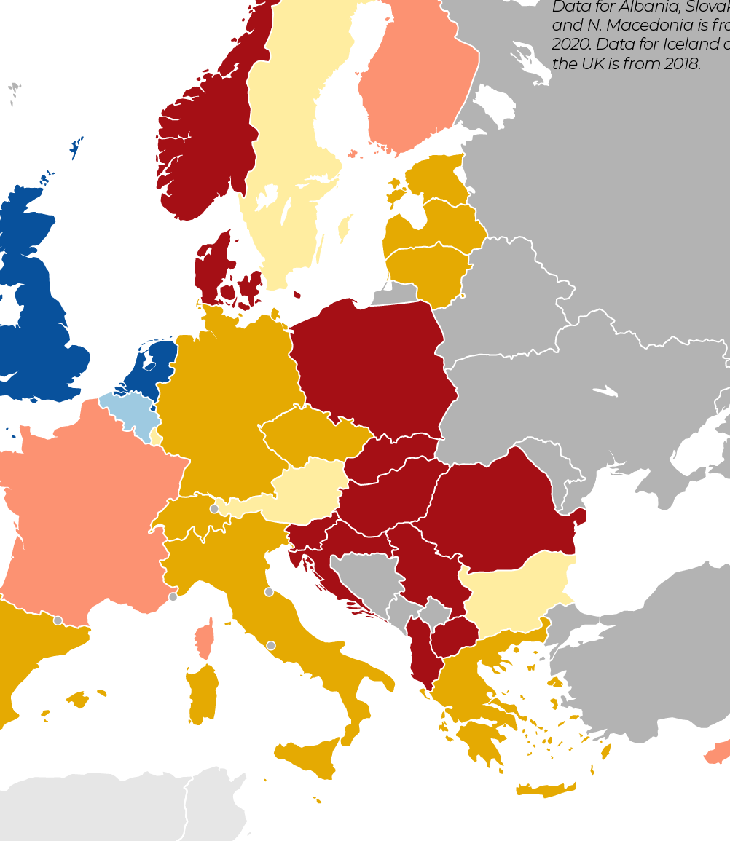
Dataset y variables clave

Slide 5
El dataset tiene los precios de casas de 50 ciudades europeas
50 filas x 184 columnas
La fuente de los datos es Kaggle, pero el origen de los datos es Eurostat
La cobertura temporal principal del dataset abarca 1989-2011 con datos específicos para 2009-2011.

Slide 6
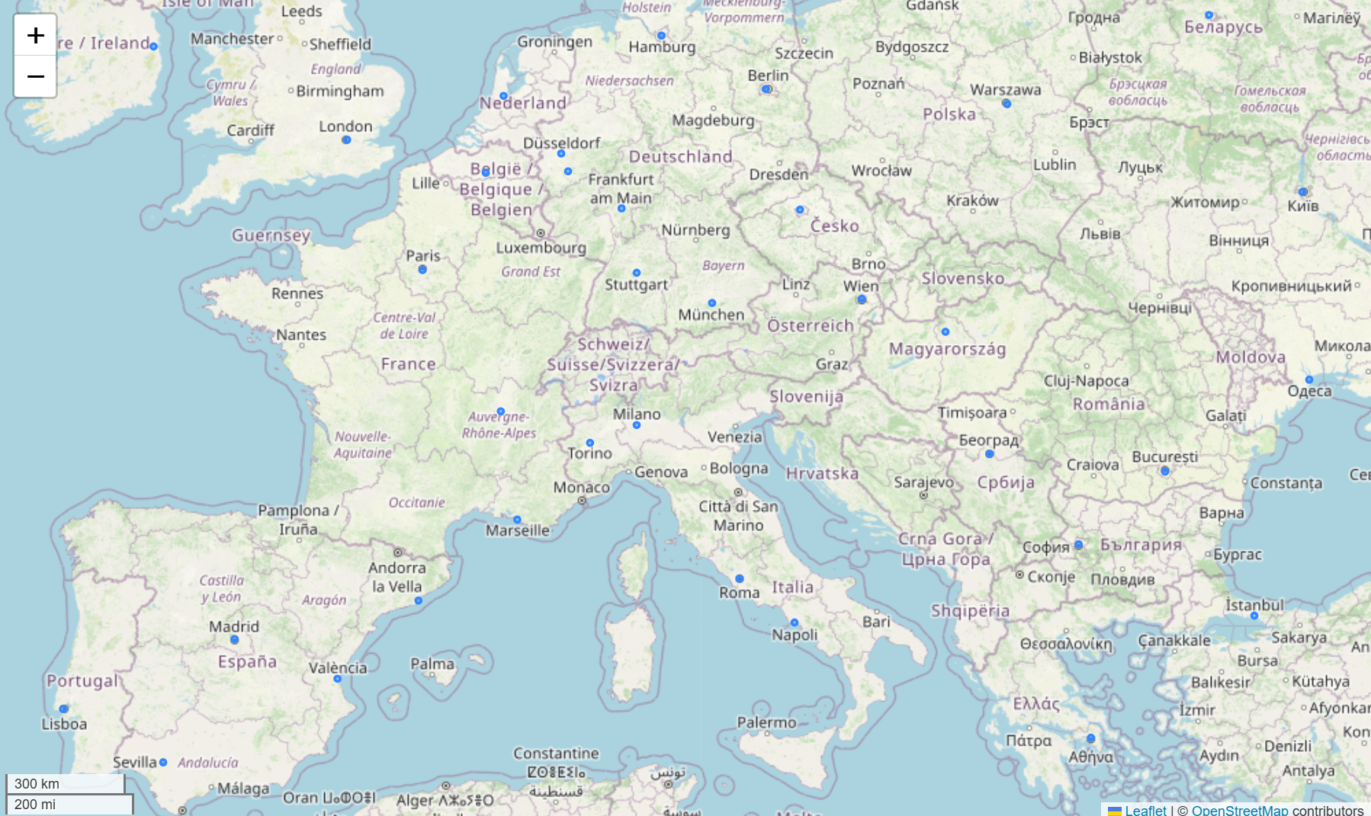

Slide 7
Hipotesis planteadas

Slide 8
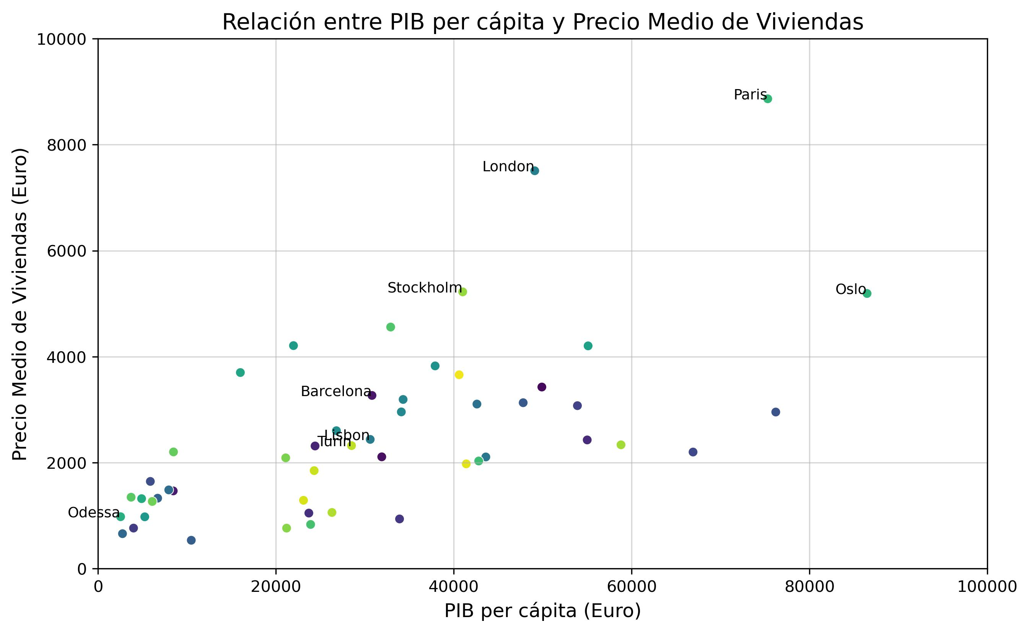
Analisis economico
<Figure size 640x480 with 1 Axes>
H01: la correlación entre el ingreso per capital y el precio de las viviendas es debido al azar

Slide 9
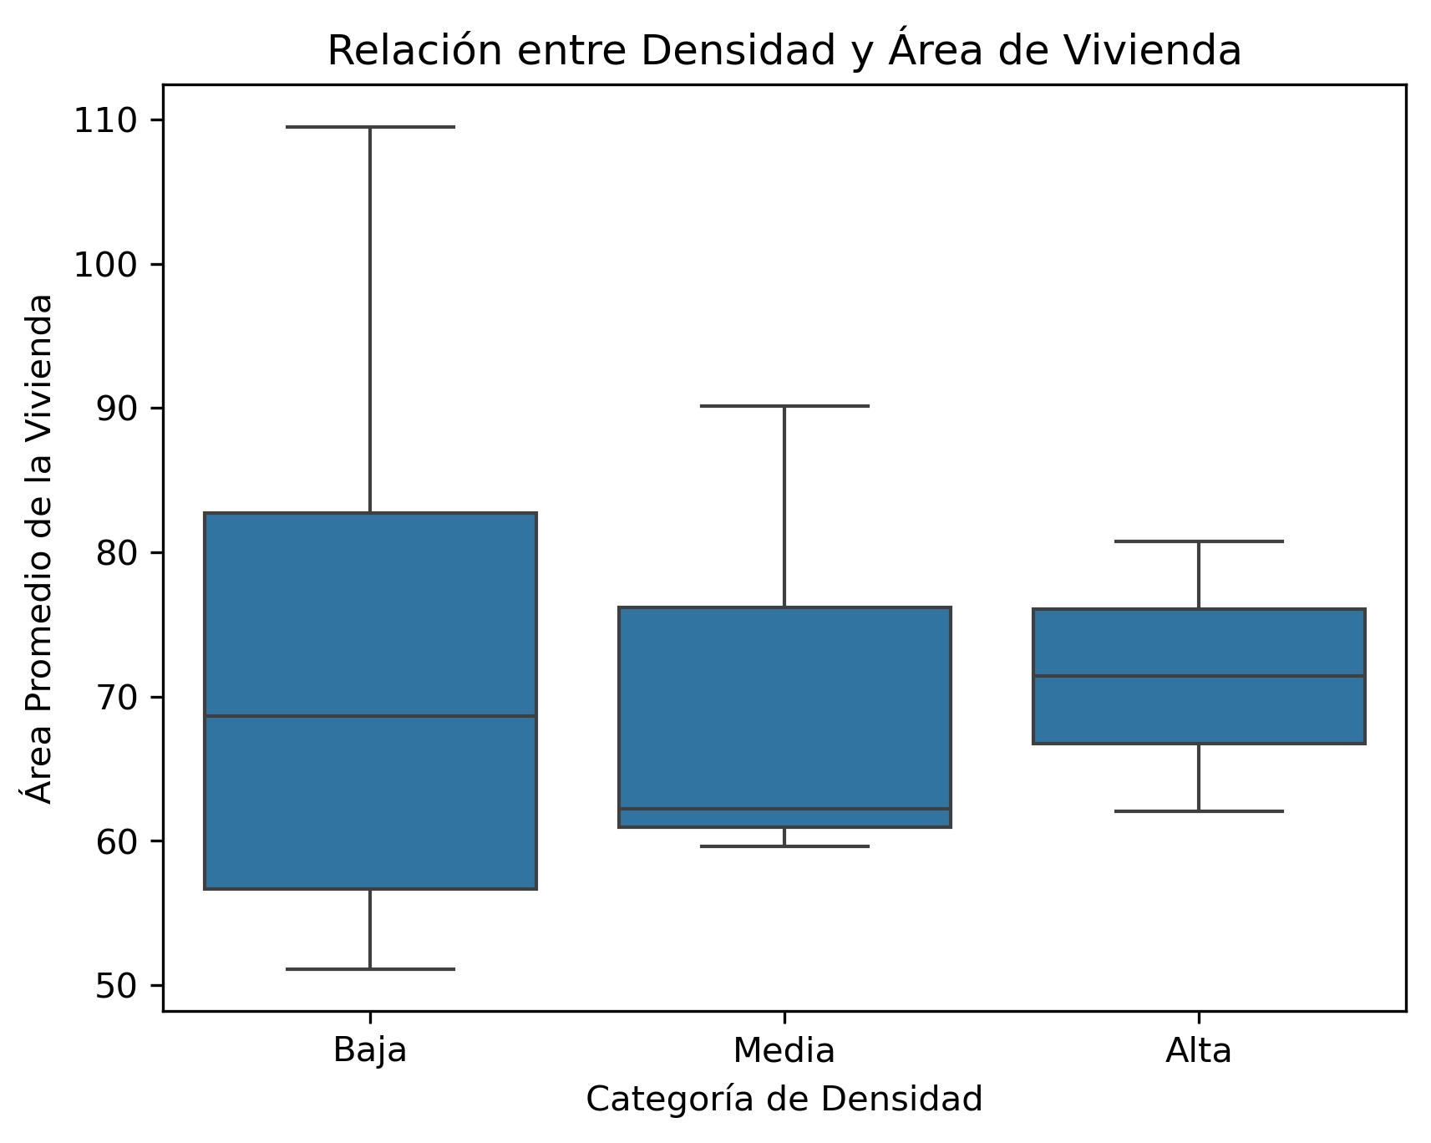
ANALISIS DEMOGRAFICO
H02: No hay relación entre el área de las viviendas y la densidad de poblacion

Slide 10
Analisis del mercado laboral
H03: Las tasas de desempleo no tienen relación con las tasas de propiedad de viviendas

Slide 11
Final tips & takeaways
Practice makes perfect
Continue improving
Consistent rehearsal
Strengthen your familiarity
Refine delivery style
Pacing, tone, and emphasis
Timing and transitions
Aim for seamless, professional delivery
Practice audience
Enlist colleagues to listen & provide feedback
Seek feedback
Reflect on performance
Explore new techniques
Set personal goals
Iterate and adapt

Slide 12
Speaking engagement metrics
IMPACT FACTOR | MEASUREMENT | TARGET | ACHIEVED
Audience interaction | Percentage (%) | 85 | 88
Knowledge retention | Percentage (%) | 75 | 80
Post-presentation surveys | Average rating | 4.2 | 4.5
Referral rate | Percentage (%) | 10 | 12
Collaboration opportunities | # of opportunities | 8 | 10

Slide 13
THANK YOU
Brita Tamm
502-555-0152
brita@firstupconsultants.com
www.firstupconsultants.com

